Slide 1


на итоговое занятие
«Путешествие с
колобком»

Slide 2
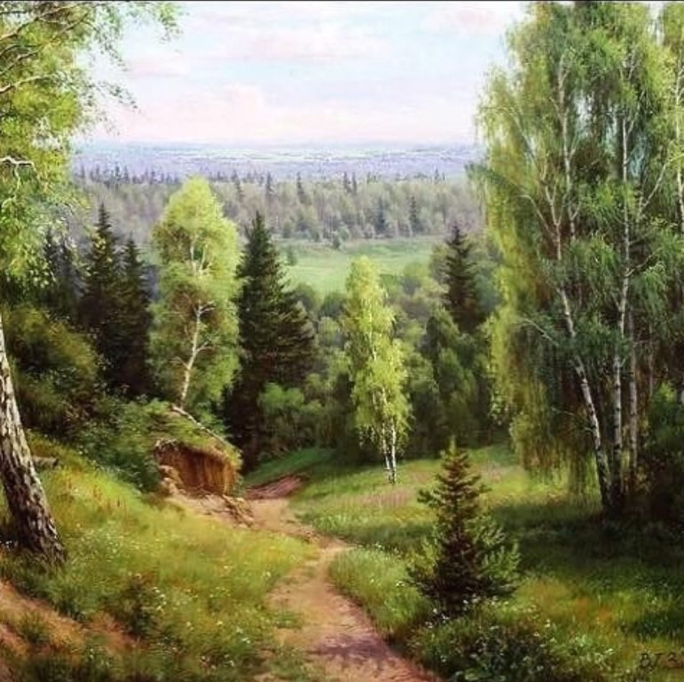



Slide 3
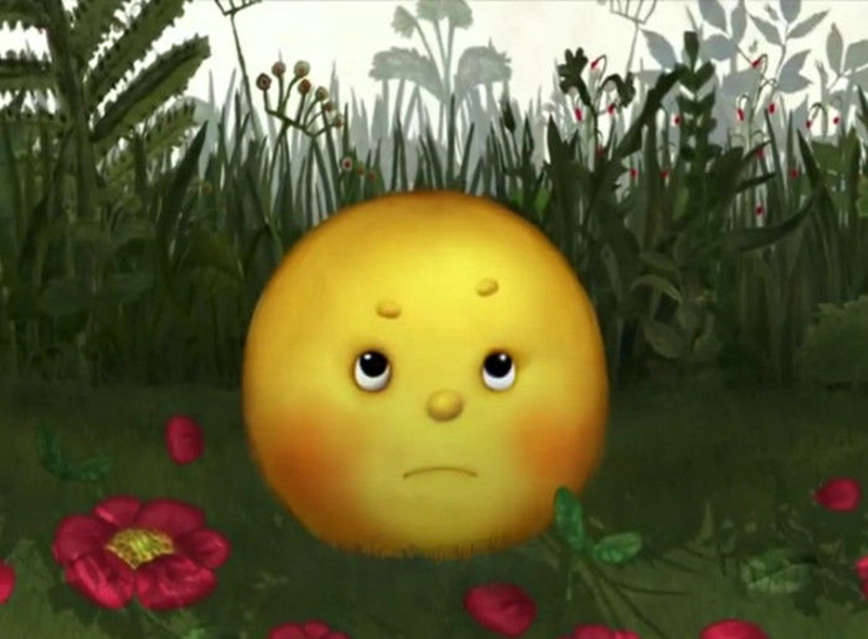

Slide 4
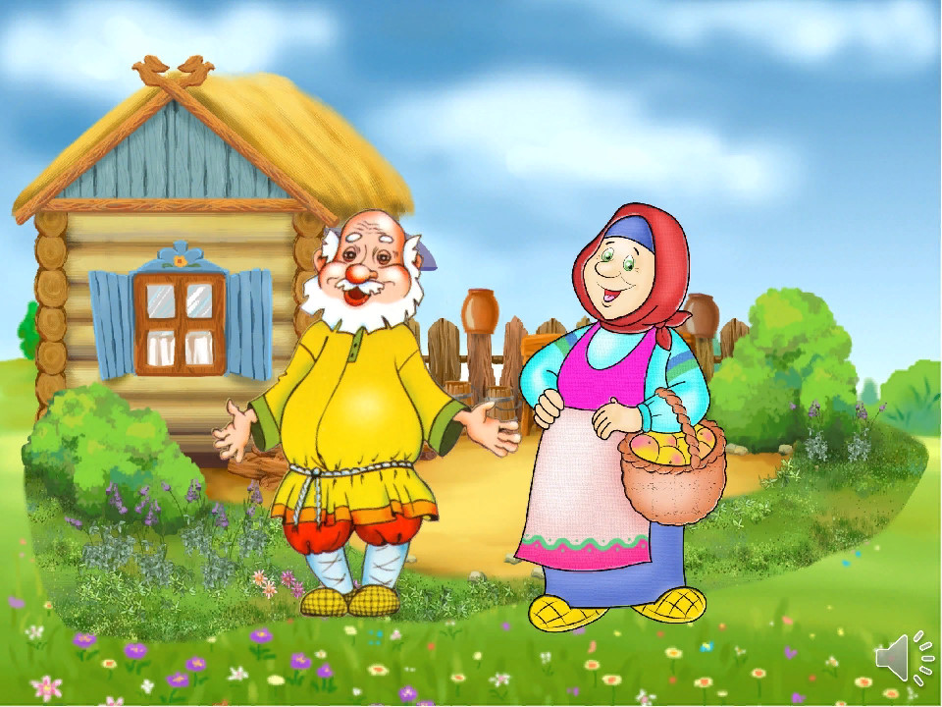

Slide 5


Slide 6
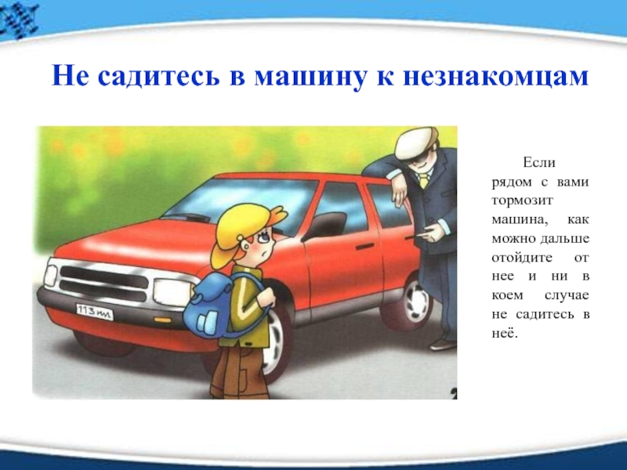

Slide 7


